Slide 1



一款全新的maimai模拟器…

Slide 2


大家好。。。我是小小蓝白。。。
（≧ω≦）锵锵～大家好呀！这里是会发光的看板娘小小蓝白酱✨～是...是我们家超厉害的maimai自制谱创作企划MMFC和谱面游玩软件MajPlay的官方萌宠哦～
大家在网上见到过majdata相关的内容时，说不定都有看到过我的身影呢~（对手指）不、不用害羞啦～要是想和蓝白说话，随时都可以戳戳我哦(๑>ᴗ<๑)！
无论是想加入我们的创作大家庭，还是用Majplay演奏自己或者大佬们的谱面，我们随时都准备好迎接新伙伴加入的说～！啊对了！Majplay是100%全开源的软件哦，完全不需要担心门槛问题哒！
只要带着对音乐的热爱，就能在这里找到属于自己的节奏魔法～
(灬ºωº灬) 那么~蓝白就在数据海洋里等着和你相遇啦～♪
小小蓝白
CV: 夜宵紫苑

Slide 3
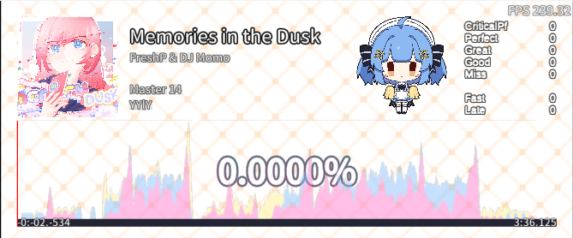





长啥样？
经过半年有余的开发，Majplay现在可以：
联网下歌，在线排名
慢速练习，AB重复
超低延迟，新老判定
旋转镜像，趣味Mod
密度分析，段位挑战

Slide 4
Majdata 是开源软件
开源的意思就是这是一个所有人都可以更改代码的免费合作项目，同时也意味着我，Lezi或者任何参与项目的其他人没有帮你解决问题的义务。
同时，本项目遵循GPL-3.0协议，省流就是：
自由使用：你可以自由使用和分享本软件。
公开代码：你修改或基于本软件的作品必须公开源代码。
也请注意，本项目代码与任何官方软件都没有关系，纯从零开始手搓。
如果你有这方面的顾虑，请不要游玩。

Slide 5
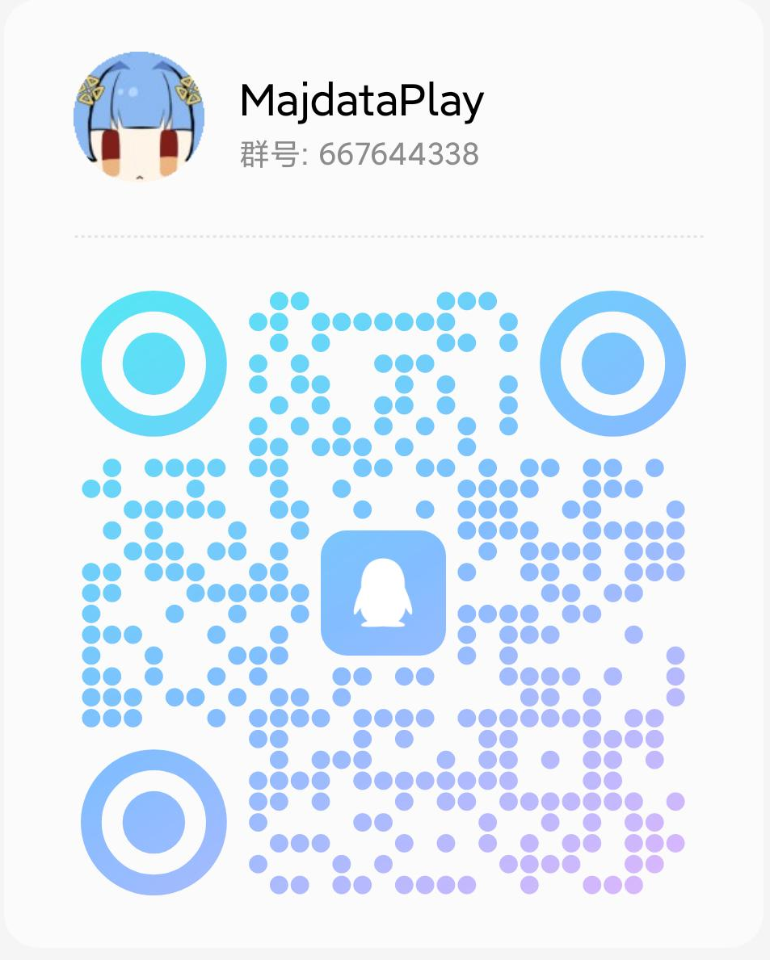
下载软件
前往 https://github.com/TeamMajdata/MajdataPlay_Build
或加群：667644338

Slide 6
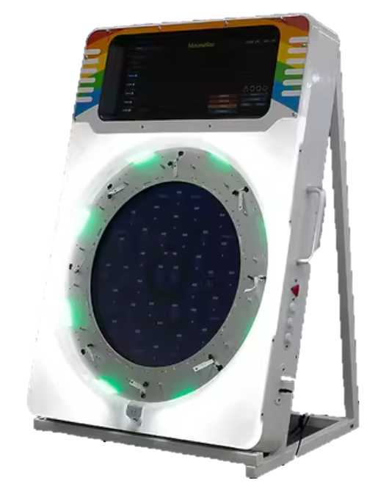
设置手台
不管你使用的是哪家手台，请把触摸屏设置到COM3，LED设置到COM21（和神秘软件一致），
按键设置为IO4/HID/Keyboard模式三选一（IO最好）
Dao台会自动设置 不用手改
如果你没有手台，键盘按键的键位是
QWEDCXZA，1P三角键为小键盘*，触摸屏用鼠标操作。
然后可以先打开游戏测试一下。大多数情况下游戏将自动检测到手台，如果不行，请编辑settings.json (见下文)

Slide 7
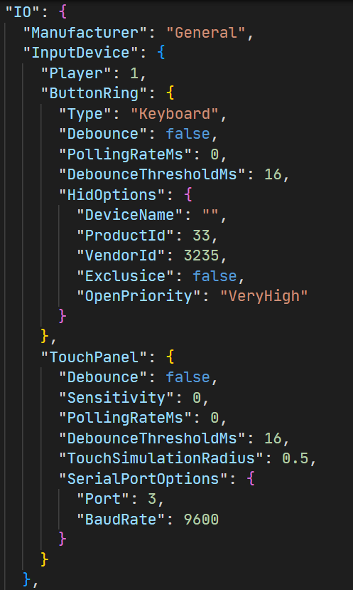
设置手台（手动更改设置）
IO模式由Manufacturer 和 ButtonRing-Type共同决定
对于Keyboard：
Manu: General
Type: Keyboard
对于Adx的HID：
Manu: Yuan
Type: HID
对于IO4：
Manu: General
Type: HID
对于Dao的HID：
(实验性)
Manu: Dao
Type: HID
感觉震键，增大DebounceThresholdMs
感觉卡顿掉帧，增大PollingRateMs（比如2）

Slide 8
设置手台（手动更改设置）
如果你使用HID作为IO模式，需要设置ButtonRing的PID与VID
下面提供一些常见手台HID模式的PID与VID
Adx台HID：
PID: 22352
VID: 11836
IO4通用设备：
PID: 33
VID: 3235
Dao台HID：
PID: 4644
VID: 3727
如果上方提供的PID/VID不适用于你的手台，请看下一节

Slide 9
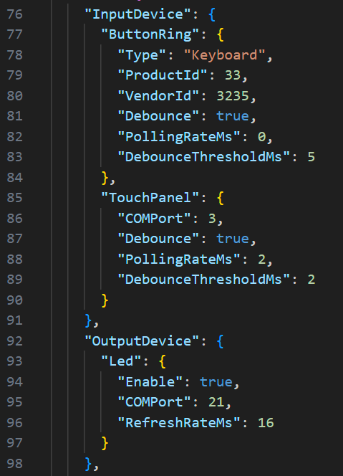
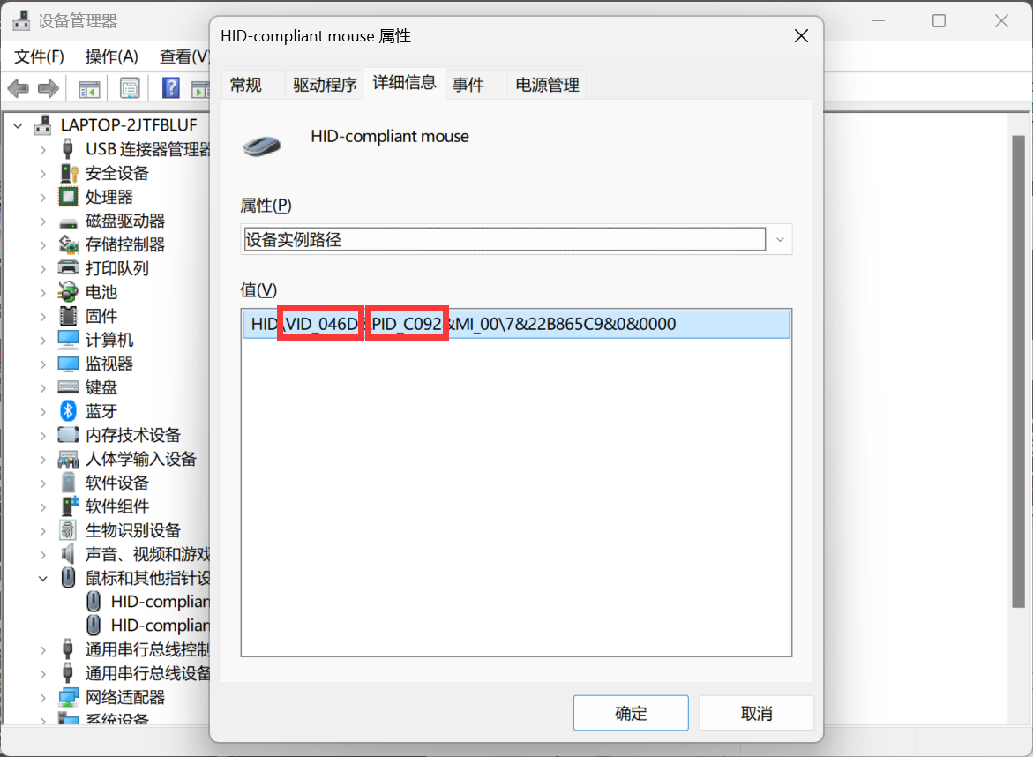
设置手台（手动更改设置）
如果使用HID模式，请在设备管理器->设备属性->详细信息->属性设备实例路径里查看PID和VID。注意这里的数字是十六进制，将这两个数字转换为10进制之后填入settings.json即可
以我鼠标举例。
需要在设备管理器找到你的手台HID设备。

Slide 10
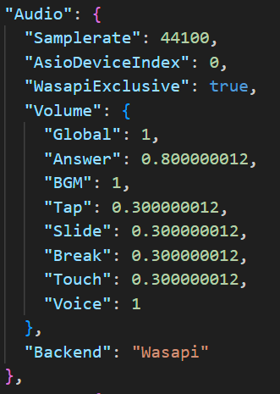
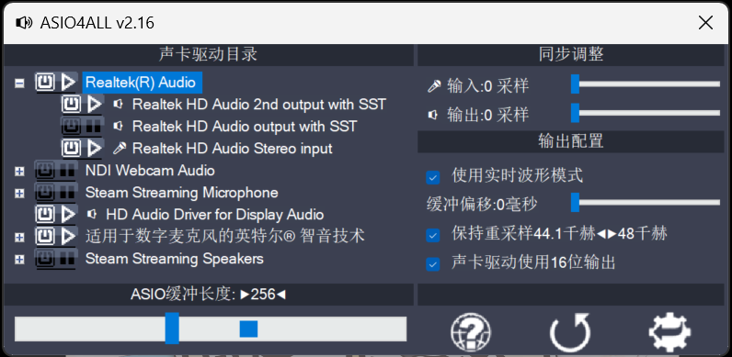
设置声音（可以跳过）
游戏默认锁定240帧，垂直同步关闭。
如果想要更高的帧率，可在显卡控制面板里调整
游戏有四种音频模式：ASIO/Wasapi/Unity/BassSimple
要获得最佳延迟，建议选择ASIO
其次可以选择Wasapi独占，如果要直播选择Wasapi共享
BassSimple为Bass默认播放方式 延迟可能会飘 实在不行再选择Unity（备用选项 最烂）
一般声卡使用ASIO需要下载ASIO4ALL驱动：
https://asio4all.org/about/download-asio4all/
开游戏后，在标题按触摸屏A8或点击任务栏图标打开ASIO控制面板
点击小电源按钮启动输出，最下面缓冲区越小延迟越小

Slide 11
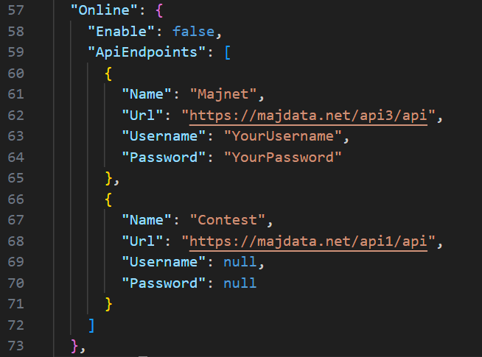
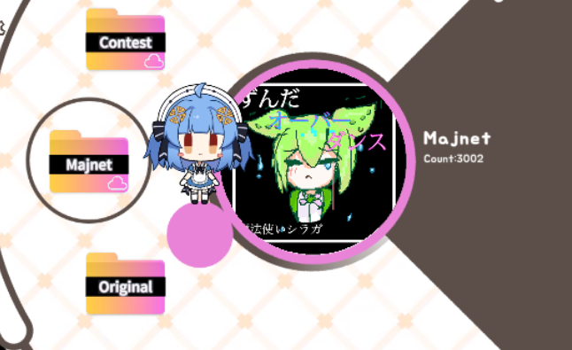
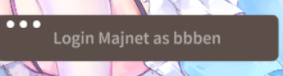
设置网络（可以跳过）
要在线下载谱面，参与排名等，请将Online改为true
在线连接后，选歌界面将会多出两个在线文件夹，里面是在线谱面。
注意：你大概需要国际互联网连接
如果要参与在线排行，请将Username和Password改为你的majnet用户名和密码。
注册请前往https://majdata.net/register，邀请码是 onomami何imi
登录成功后标题会显示登录成功，游玩在线谱面即可上传成绩/点赞

Slide 12
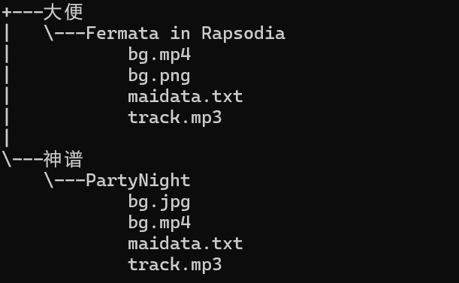








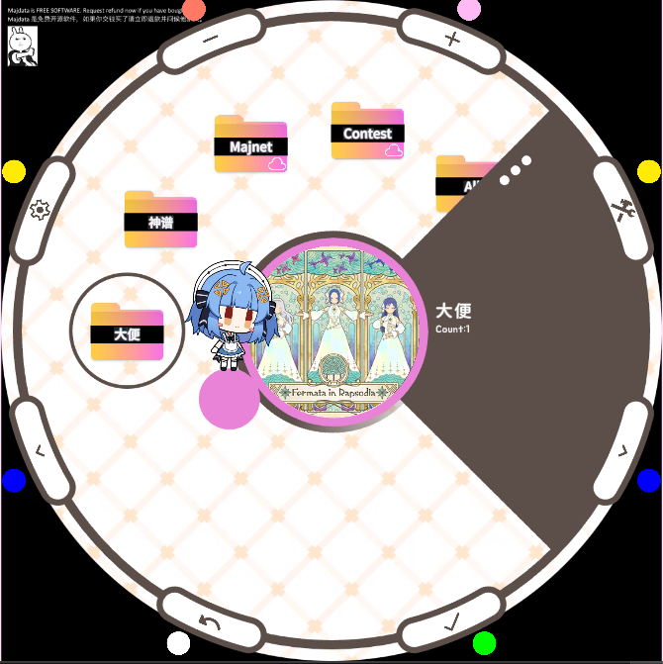
导入歌曲
游戏已经内置了8首原创乐曲 先玩玩看吧！
谱面文件需要放在MaiCharts文件夹的子文件夹内。支持Simai格式。
放好后需要重启游戏。

Slide 13
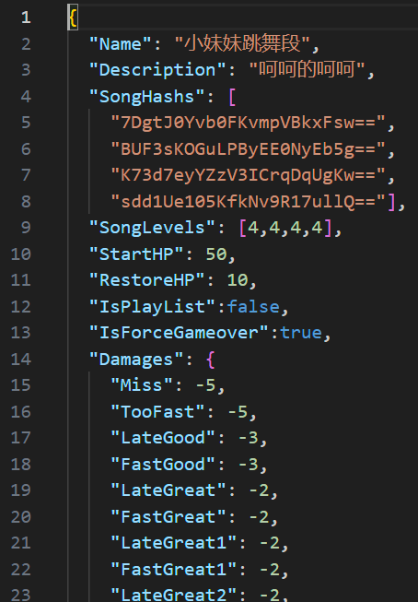

导入段位/歌单
将段位/歌单的json文件直接放入MaiCharts文件夹即可
如果段位/歌单没有附谱面文件，你可能需要设置在线曲库
有关如何制作段位/歌单请参阅
https://github.com/LingFeng-bbben/MajdataPlay/wiki/%E5%88%B6%E4%BD%9C%E6%AE%B5%E4%BD%8D

Slide 14
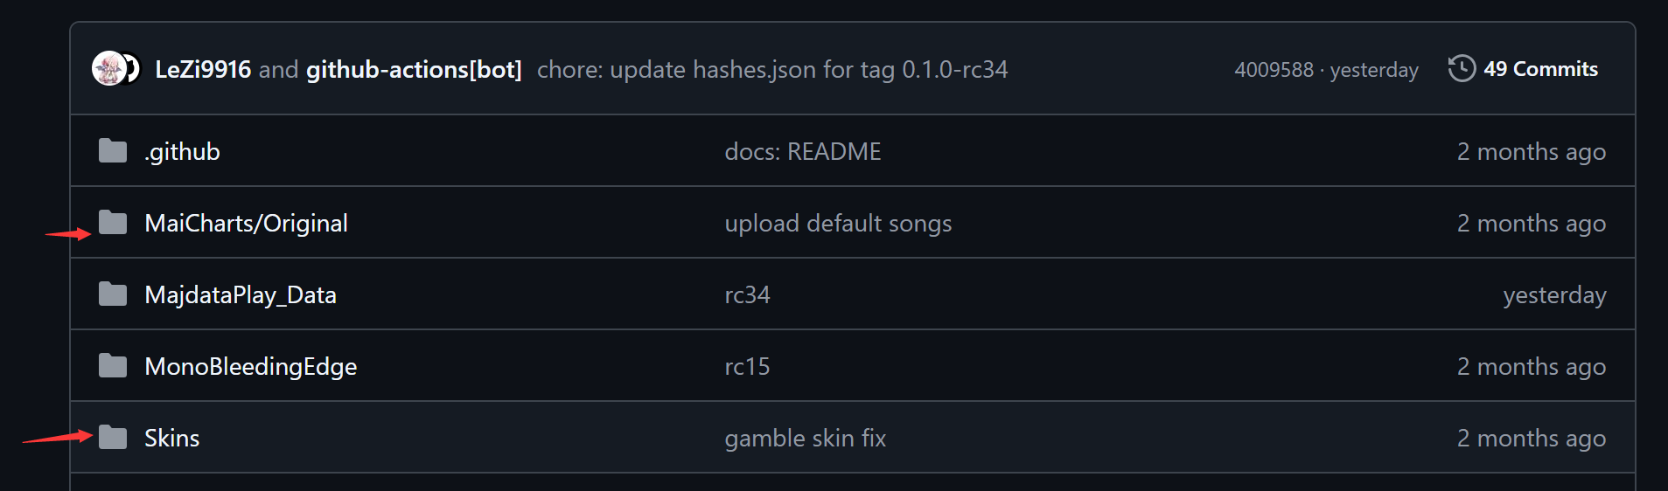
Android 版本
在Lezi大神的不懈努力下，Majplay现在可以在安卓设备上游玩
触屏用的settings.json调整
1.触摸点半径
IO-InputDevice-TouchPanel-TouchSimulationRadius
值越大手越大
2.游玩区域调整
Display-MainScreenPosition
值越大，圆形区域越靠上
取值范围0~1
其他选项和PC版本一致
从rc30开始，MajdataPlay Android会向您请求运行时读写存储权限，如果您授予了majplay读写权限，
那么majplay就会使用"Documents/MajdataPlay"作为游戏数据存储目录，
反之则使用"Android/data/net.majdata.majdataplay/files"作为游戏存储目录。
第一次打开后，游戏会解压内置资源
但是仍然需要你手动导入皮肤和默认曲库
建议访问https://github.com/TeamMajdata/MajdataPlay_Build
后将下图俩目录拷到安卓设备的游戏存储目录
点按副屏相当于按三角键
可以搜索和跳关
另：看不懂可以卸载了

Slide 15
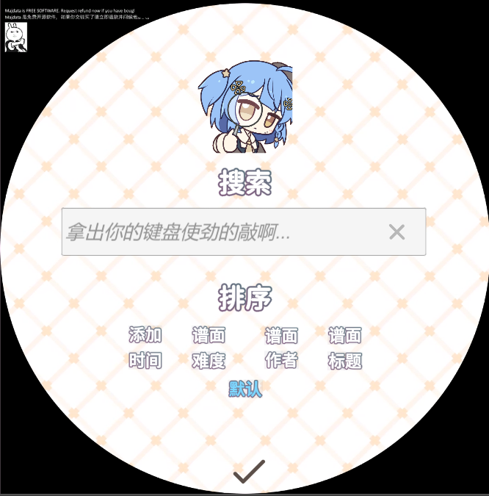
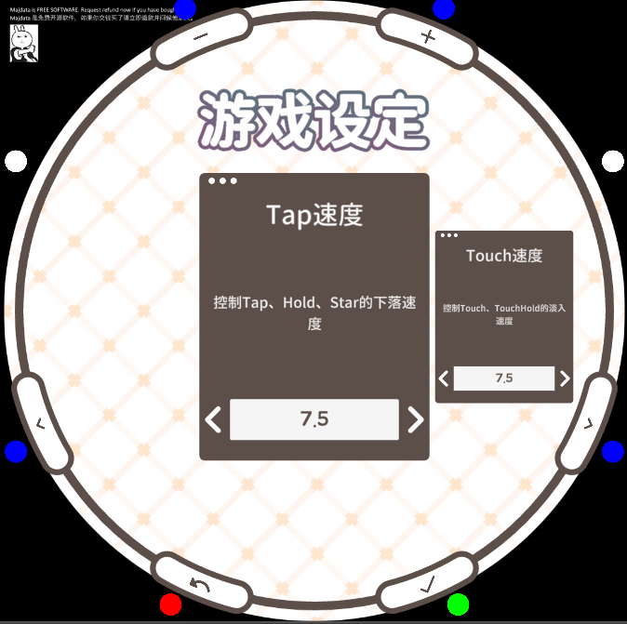
开始游玩
按1/8号键更改难度，5号键返回目录，4号键开始游戏。
7号键更改设置，8号键更改Mod。
1P三角键（小键盘*号）更改排序或搜索歌曲。
在设置界面按1/8号键更改分类。
在搜索排序界面需要按屏幕确认（防止键盘误触）
在游戏时按1P三角键（小键盘*号/鼠标点副屏）
退出歌曲
在选歌界面长按4号键听见爆炸声后松手进入练习模式

Slide 16
制作皮肤
大部分的皮肤素材文件在Skins/各个皮肤文件夹下
各种note、副屏背景、判定线、加载图等
音效文件在MajdataPlay_Data\StreamingAssets下
包括bgm、音效、语音等
AP/FC特效，UI背景等在MajdataPlay_Data\StreamingAssets\MovieBG下
其他特效暂不支持皮肤，需要你下载unity editor并重新编译

Slide 17
制作名单
企划
bbben
原创谱面设计
Dororo feat. Renekton,おにねこ, shangle, ルルリリ,
NaOH, 魔法使いシラガ, Hatsune, Akatsune, HarKIn, YYlY, reflectW, DO-LIVE, 谱面-200号, 伍舟之雨
主程序员，判定开发大神
Lezi
IO Developer
istareatscreens
无敌UI美工设计
AeCw
荣誉鸽子
墨滢
测试工程师 小豆亚麻，桜語不詳
幕后黑手
小小红白 feat. 小小蓝白
小小蓝白
CV: 夜宵紫苑
角色设计
Sion, 舒肤鸡sama, Wh1te
音乐
bbben, 汪ワンー feat. 東條空助, DJ Momo, KeyLord,
魔法使いシラガ, 高潮夙培 (长笛), 斯美塔那么瘦 (手风琴)
International Contributors RyutoSetsujin, itBunHop, Hisui, ANNET

Slide 18
And You…

